Slide 1
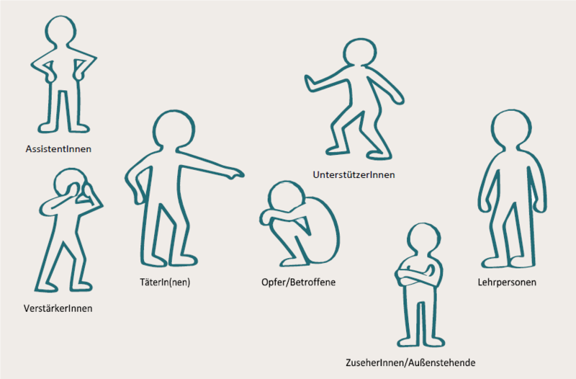
Mobbing et actes d’intimidations implicites perpétrés au sein des structures universitaires et la mobilisation des modes de prévention et règlement des différends
Par Mélanie Bourassa Forcier, ENAP
6 mai 2025
Source: https://www.schulpsychologie.at/fileadmin/_processed_/0/1/csm_Gruppendynamik_bei_Mobbingprozessen_aa8a40b990.png
***Merci au Fonds d’études notariales et à la Faculté de droit de l’Université de Sherbrooke (particulièrement au doyen de l’époque Louis Marquis) d’avoir financé une partie du projet qui permet cette présentation

Slide 2
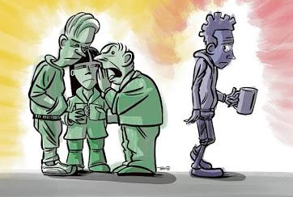
Comment je me suis intéressée au « mobbing » dans le milieu universitaire?
1. Projet sur les litiges et différends en contexte universitaire
Financé par la faculté de droit de l’Université de Sherbrooke et par le Fonds d’études notariales
Site web créé: universiteenlitige.org
Mon objectif: limiter les différends à travers la connaissance de ceux qui nous entourent
Journées de formation sur la prévention des différends dans le milieu de l’enseignement supérieur: énormément de souffrance
Parmi nos constats:
Le « mobbing » émane de faits rapportés dans plusieurs décisions arbitrales et des tribunaux judiciaires
Souvent entre professeur.es
Les processus de plaintes déclenchent ou s’inscrivent souvent dans un phénomène de « mobbing »
L’employeur peut accroître un phénomène de mobbing du fait de son inaction
Le mobbing impacte considérablement la santé mentale et implique des coûts pour l’organisation et sociétaux.

Slide 3
Comment je me suis intéressée au « mobbing » dans le milieu universitaire?
2. Projet relatif à l’impact des processus administratifs de plaintes sur les personnes visées et personnes plaignantes et à la pertinence des PDR
Financé par la Chaire en Leadership de l’ENAP
En démarrage- vous êtes bienvenus
Découle des décisions arbitrales et judicaires impliquant des processus de plaintes dans le milieu universitaire
Premiers constats:
Ces processus offrent une voix nécessaire aux personnes plaignantes
L’équilibre des droits n’est pas optimal
La confidentialité est parfois relative et ses failles peuvent générer un phénomène de mobbing
La confidentialité empêche la prise en compte de point de référence et de précédents
La confidentialité ne permet pas une juste représentation pour la personne visée
La santé mentale des personnes visées et plaignante est hautement impactée
Coût important
Peu de PRD
L’employeur souhaite protéger l’institution

Slide 4
Quelques données pertinentes

Slide 5
Nature des allégations de manquement à la CRR

Slide 6
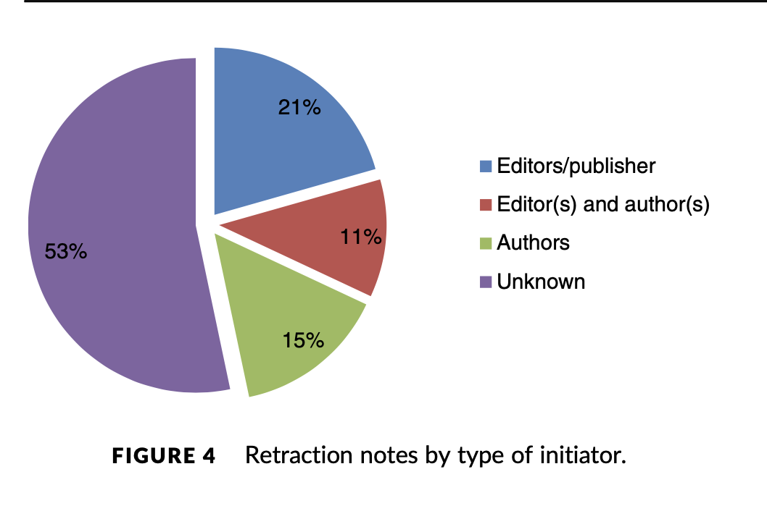
Explications souvent inconnues des motifs de rétractions d’articles

Slide 7
Rétractation d’articles scientifiques à la suite d’allégations : Impact sur la santé mentale et la qualité de l’enseignement et de la recherche?
https://www.acfas.ca/publications/magazine/2013/11/fraude-scientifique-eclabousse-coauteurs

Slide 8
Perception quant à l’utilité des processus de plainte (s)

Slide 9
Études de cas réels avec mobbing présent
Affaire Robillard (plagiat/harcèlement)
Affaire Birch (harcèlement)

Slide 10
1. Affaire Robillard

Slide 11
Syndicat des professeures et professeurs de l’Université du Québec à Montréal (Robert Robillard) c. Université du Québec à Montréal, 2015 QCCA 1256.
En 2015, la Cour d’appel du Québec a cautionné la décision d’un arbitre de grief (après un contrôle judiciaire à la Cour supérieure) d’imposer une suspension de six mois à un professeur coupable de plagiat.
L’université avait initialement imposé un congédiement au professeur.
Celui-ci a copié un total de 21 extraits provenant de deux sources dans son livre et l’arbitre a jugé cette infraction de la part d’un professeur comme étant suffisamment grave pour être sanctionnée sévèrement, même en l’absence d’antécédents.
Toutefois, l’arbitre a jugé que le congédiement était trop sévère. La gravité de l’inconduite, le statut de la personne ayant commis l’inconduite et les évaluations du professeur ont été considérés pour déterminer la mesure disciplinaire appropriée, soit une suspension de six mois.
Note: Remarques sur la norme de contrôle
Comme cet arrêt a été rendu en 2015, la conclusion de la Cour d’appel repose sur les normes de contrôles de l’arrêt Dunsmuir. Si elle avait été rendue en 2023, c’est plutôt sur l’arrêt Vavilov de la Cour suprême que la conclusion aurait dû reposer. Il est toutefois vraisemblable que si l’arrêt avait été tranché sur l’arrêt Vavilov, ç’aurait été le même critère de révision, soit celui de la décision raisonnable. Cependant, la décision raisonnable ne repose plus sur la question à savoir s’il s’agit une des issues possibles du litige. Il faut plutôt s’interroger sur le processus. Si les motifs sont difficiles à cerner, il y a possibilité de retourner l’affaire au décideur (voir Canada c. Vavilov, 2019 CSC 65 au paragraphe 136). Dans le présent litige, il est difficile de voir ce que la Cour d’appel aurait décidé en 2023.

Slide 12
La suite de cette affaire

Slide 13
Prononcés clés de cette sentence arbitrale
[1] J'ai été saisi par le Ministère du Travail des divers griefs logés par Robert Robillard afin de se plaindre du harcèlement psychologique dont il aurait été l'objet par des collègues de travail ou par des représentants de l'employeur et, dans le premier cas, du défaut de ce même

Slide 14
Refus de l’assemblée de réintégrer malgré la décision de la Cour

Slide 17
Bases des griefs qui suivent

Slide 18
Actions de l’employeur

Slide 19
Analyse par l’arbitre

Slide 20
Analyse par l’arbitre

Slide 21
Analyse par l’arbitre

Slide 22
Analyse par l’arbitre

Slide 23
Analyse par l’arbitre

Slide 24
Analyse par l’arbitre

Slide 25
Analyse par l’arbitre

Slide 26
2. Affaire Birch

Slide 27
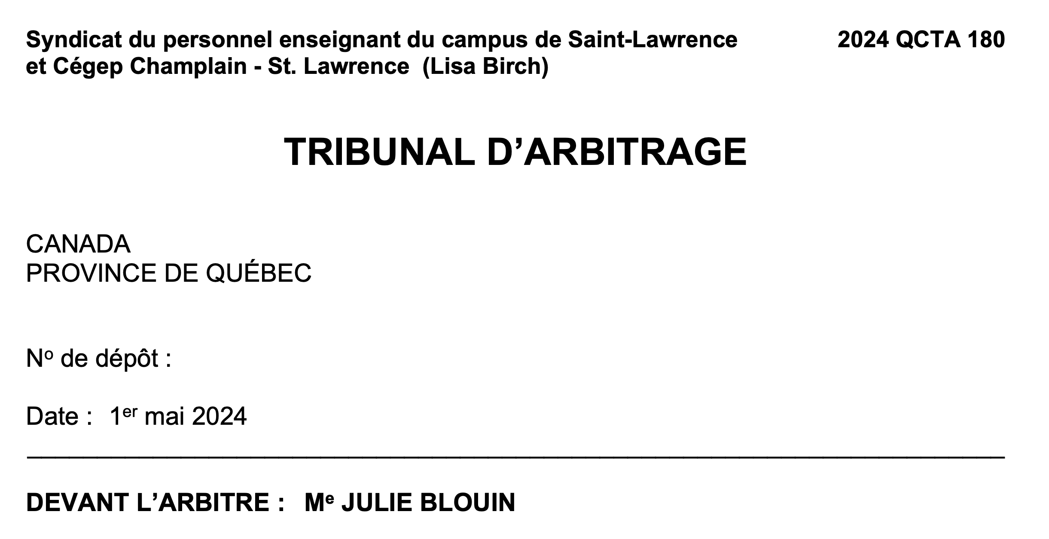

Slide 28
2. Affaire Birch
[1] (…) Depuis 2019, elle siège comme membre représentante des enseignants au Conseil d’établissement « CE » du CSL.
[2] Des difficultés sont vécues dans les différents comités de gouvernance. En mai 2021, une firme externe est mandatée afin d’examiner les pratiques de gouvernance. En décembre 2021, la Direction des enquêtes du ministère de l’Enseignement supérieur est mandatée afin de procéder elle aussi à une enquête en matière de gouvernance et de climat organisationnel. En tant que membre du CE du CSL, Mme Birch sera rencontrée dans le cadre de ces deux enquêtes.
[3] En janvier 2022, Mme Birch est avisée qu’elle doit rencontrer un enquêteur à la suite d’une plainte de harcèlement psychologique et de mobbing du comité de direction à son endroit.
[4] L’employeur lui précise que cette fois, c’est à titre d’employée du CSL qu’elle est rencontrée et lui spécifie qu’elle est visée par certaines allégations.
[5] Entre le 3 mars et le 14 décembre 2022, Mme Birch dépose trois griefs dont le Tribunal est saisi. Elle reproche à l’employeur de ne pas lui fournir un milieu de travail sain et d’exercer à son égard du harcèlement psychologique.
Syndicat du personnel enseignant du campus de Saint-Lawrence et Cégep Champlain - St. Lawrence (Lisa Birch) 2024 QCTA 180

Slide 29
2. Affaire Birch
[10] L’employeur fait valoir que Mme Birch est de nature paranoïde, ce qui explique qu’elle se soit sentie harcelée. Il prétend qu’une personne raisonnable placée dans la même situation aurait réagi différemment.

Slide 30
Syndicat du personnel enseignant du campus de Saint-Lawrence et Cégep Champlain - St. Lawrence (Lisa Birch) 2024 QCTA 180

Slide 31
Syndicat du personnel enseignant du campus de Saint-Lawrence et Cégep Champlain - St. Lawrence (Lisa Birch) 2024 QCTA 180

Slide 32
Syndicat du personnel enseignant du campus de Saint-Lawrence et Cégep Champlain - St. Lawrence (Lisa Birch) 2024 QCTA 180

Slide 33
2. Affaire Birch

Slide 34
Conclusion

Slide 35
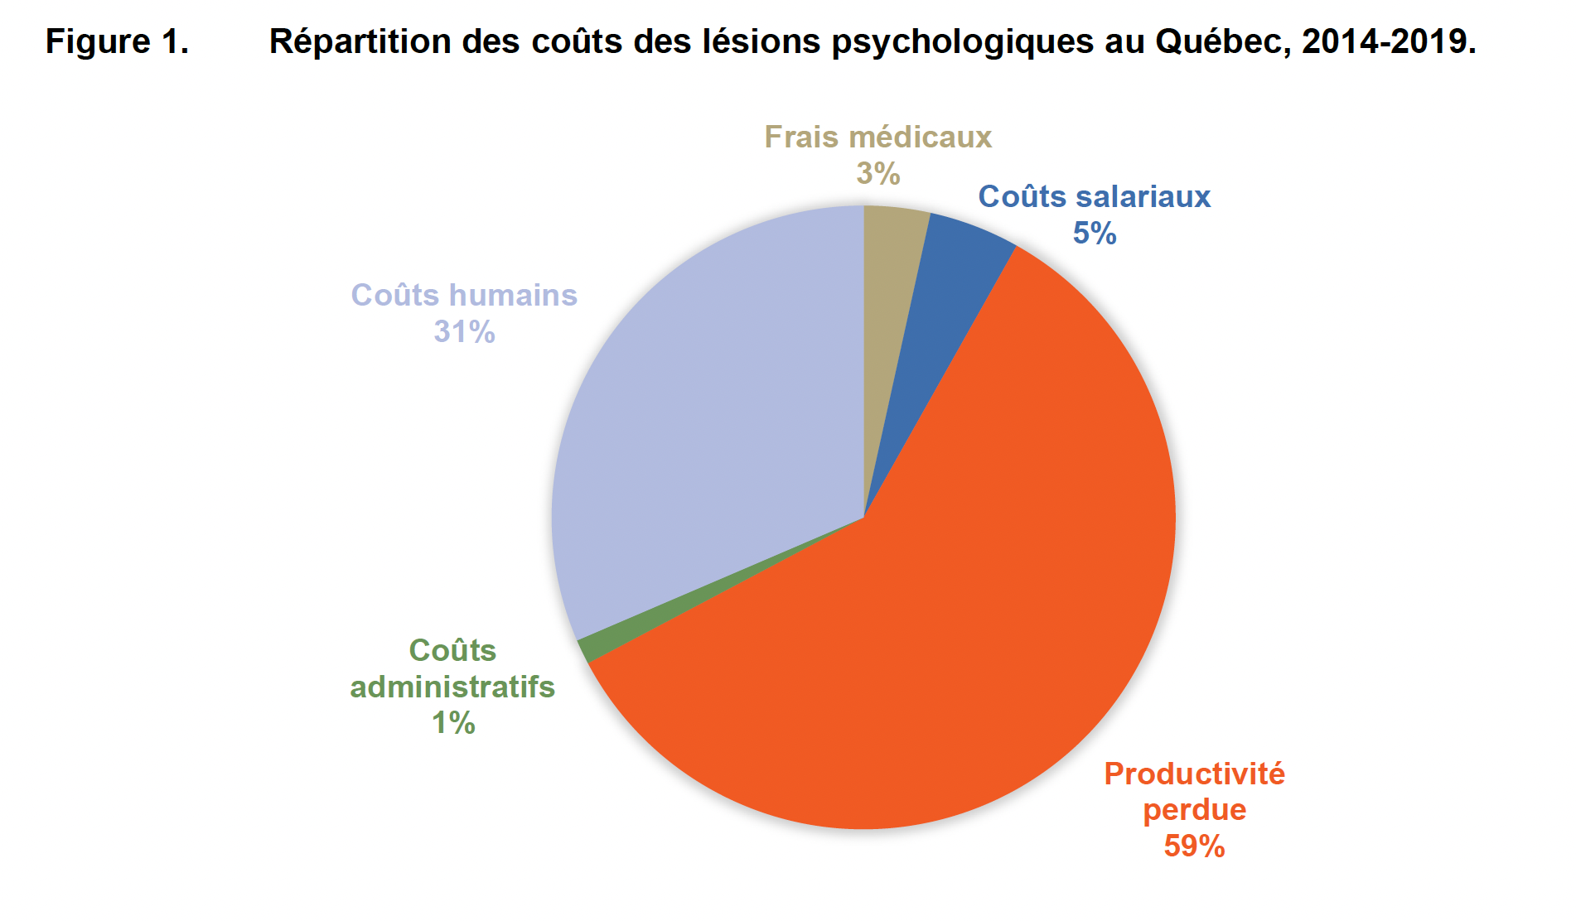
Conclusion

Slide 36
Éviter le mobbing ou le limite: La médiation doit-elle être obligatoire? Est-ce réaliste?
Source: Ministère de la Justice. Voir aussi le Code de procédure civile.

Slide 37
Éviter le mobbing ou le limite: La médiation doit-elle être obligatoire? Est-ce réaliste?
Source: Ministère de la Justice. Voir aussi le Code de procédure civile.

